Slide 1
Le bon mot de passe

Slide 2
Le bon mot de passe
1 - Le web à tous les niveaux

Slide 3
Le bon mot de passe
1 - Le web à tous les niveaux
2 - Les menaces du web...

Slide 4
Le bon mot de passe
1 - Le web à tous les niveaux
2 - Les menaces du web...
3 - … Pas si menaçantes que ça !

Slide 5

Le web à tous les niveaux

Slide 6
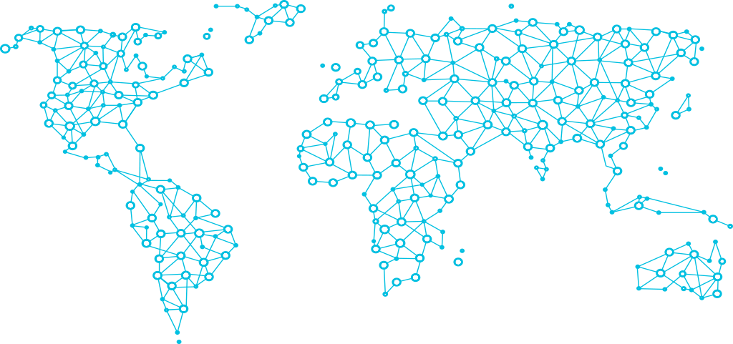
Le web à tous les niveaux

Slide 7
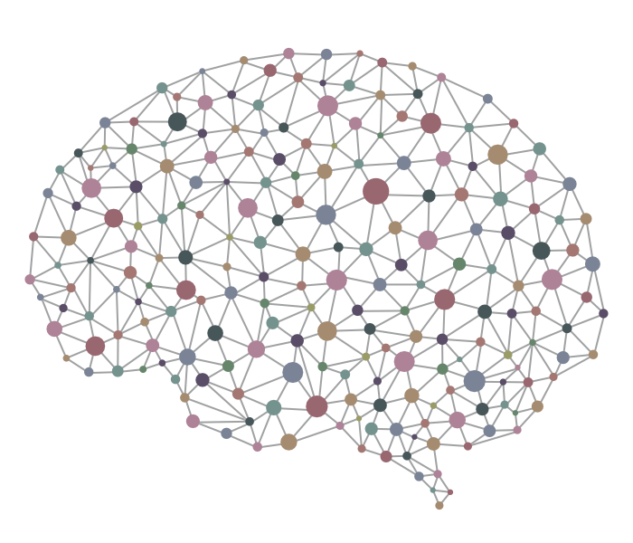
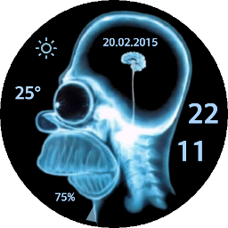
Le web à tous les niveaux

Slide 8
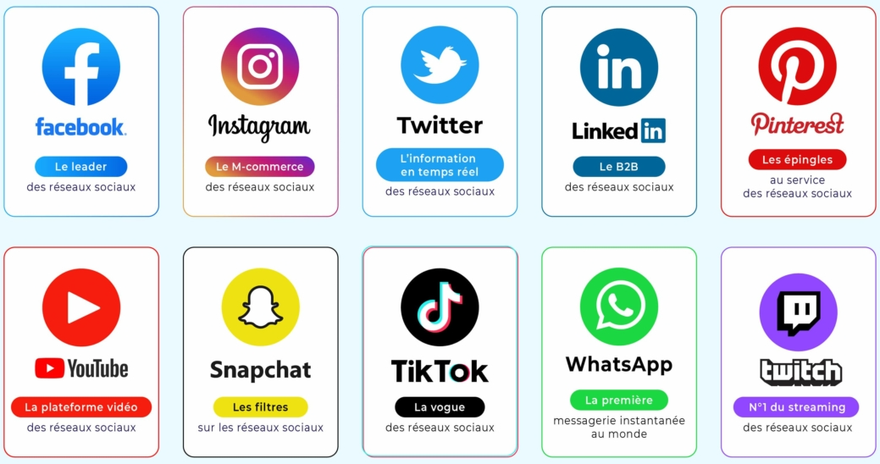
Le web à tous les niveaux

Slide 9
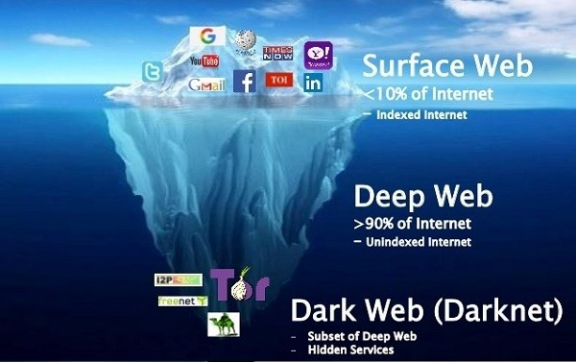

Slide 10


Les menaces du web

Slide 11
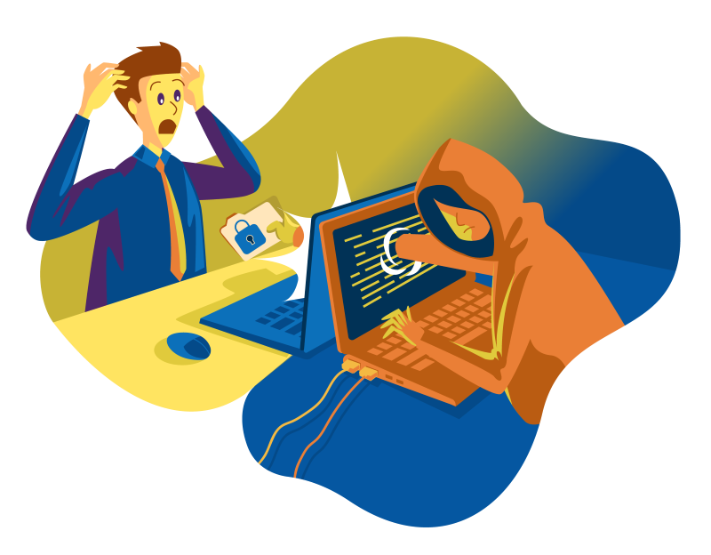
Les principales menaces : Man in the middle

Slide 12
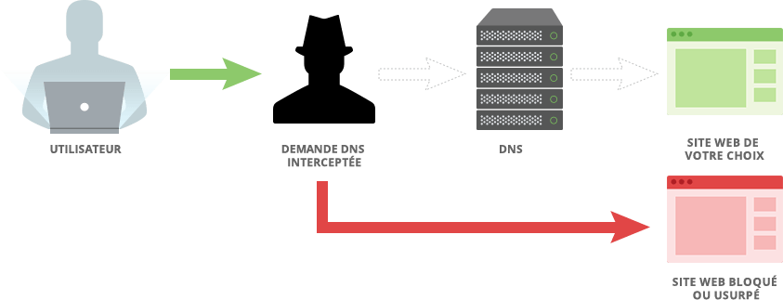
Les principales menaces : Man in the middle

Slide 13


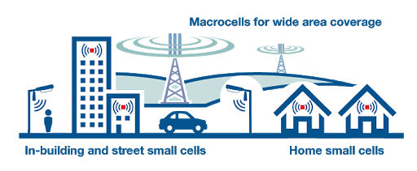
Les principales menaces : Man in the middle

Slide 14
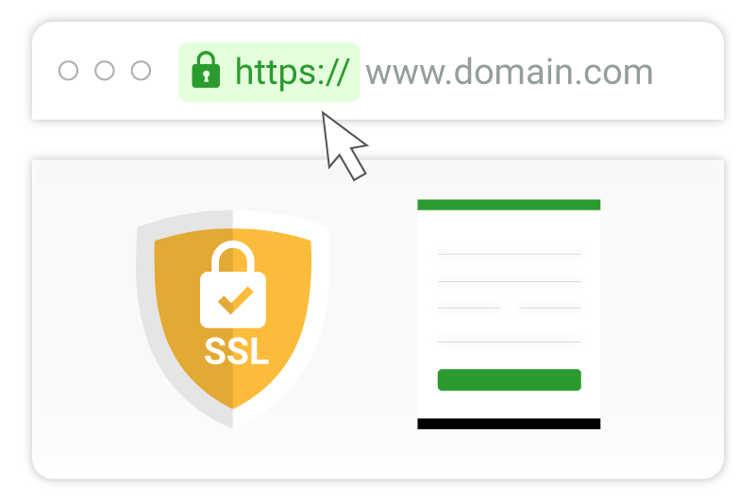
Les principales menaces : Man in the middle

Slide 15
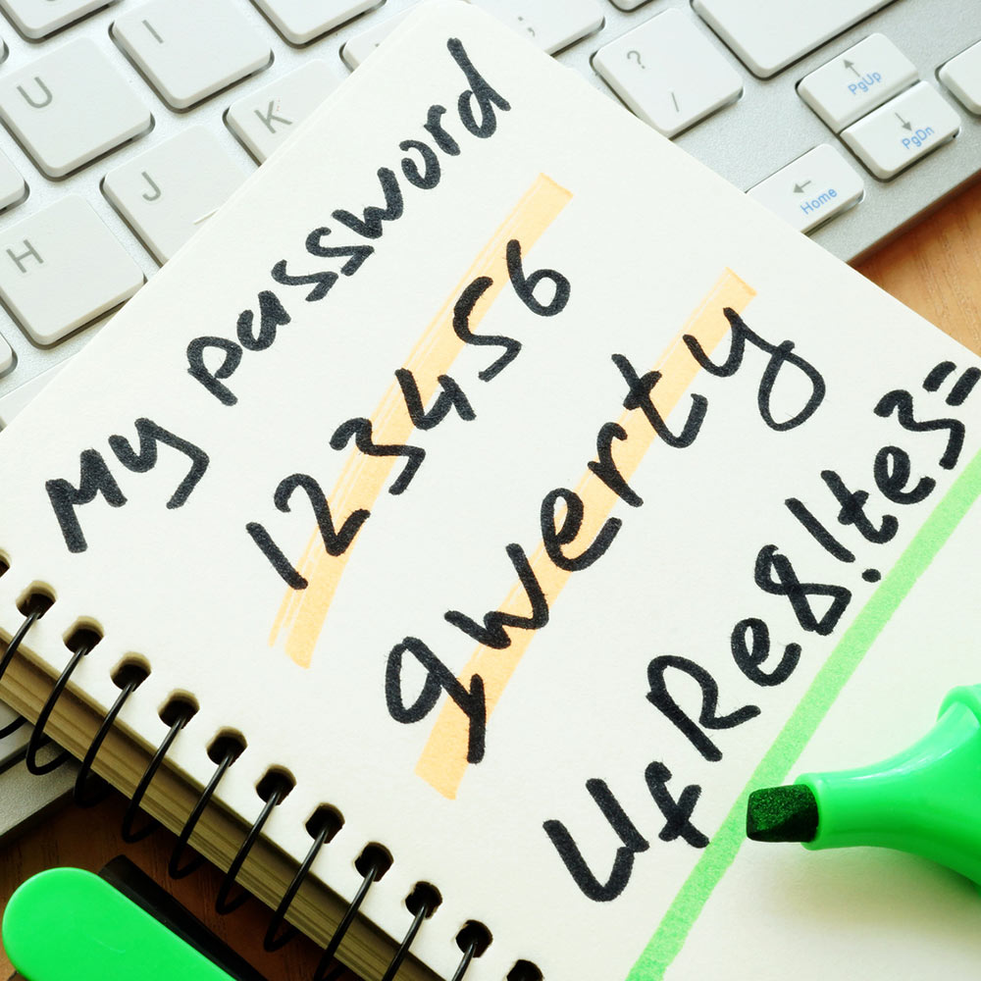
Les principales menaces : Brute force

Slide 16
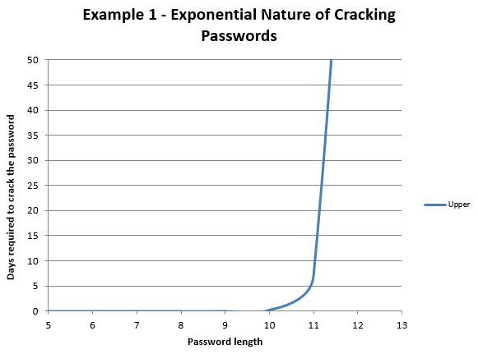
Les principales menaces : Brute force

Slide 17
Les principales menaces : Brute force
1 154 870 222 667

Slide 18
Les principales menaces : Brute force
1 154 870 222 667
+ de 1100 milliards de
Mots de passe
Potentiellement corrompus

Slide 19
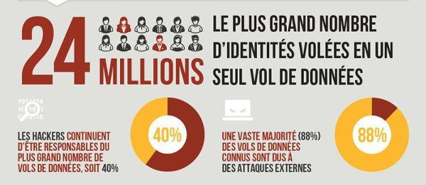
Les principales menaces : Le vol de données

Slide 20
Les principales menaces : Le vol de données

Slide 21
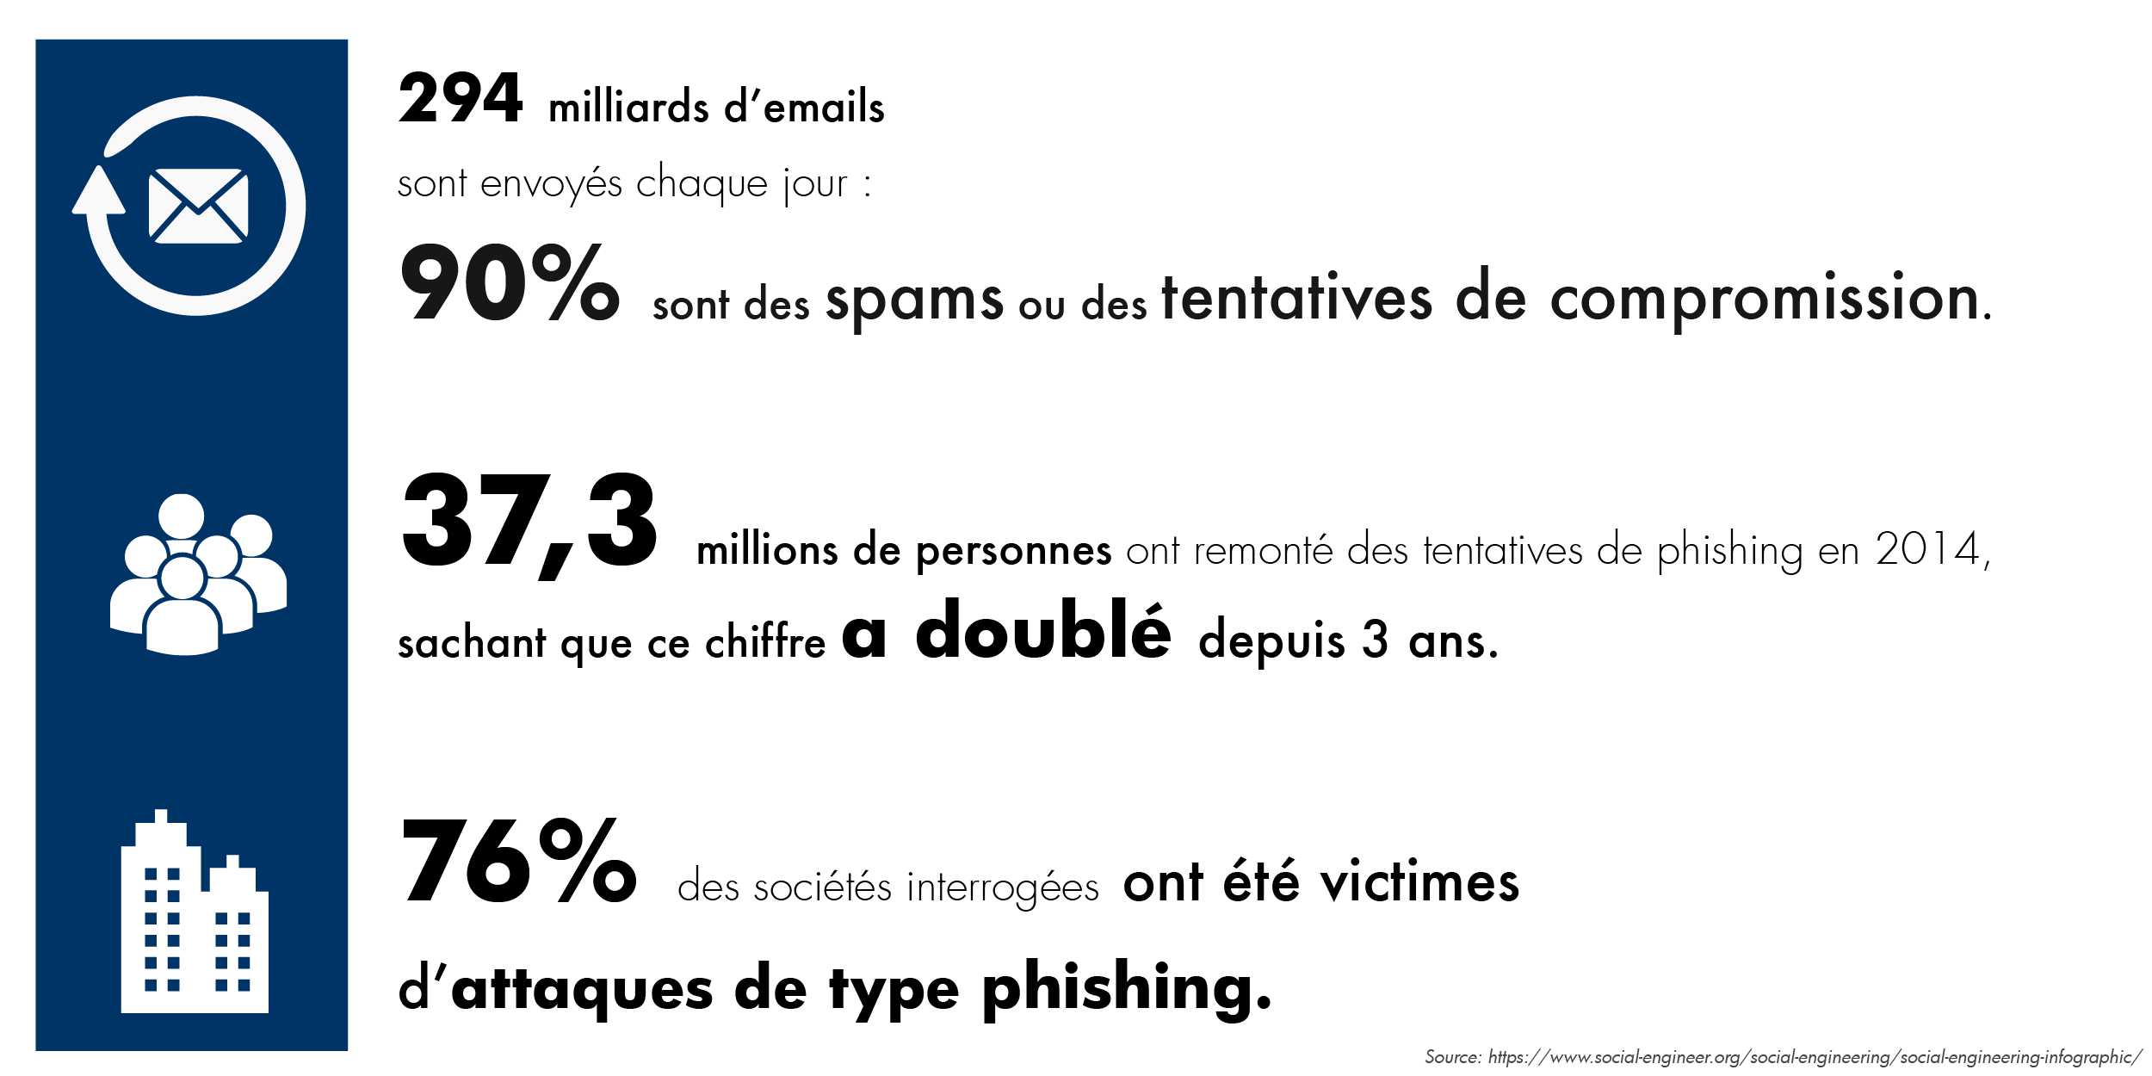
Les principales menaces : L’ingénieurie sociale

Slide 22
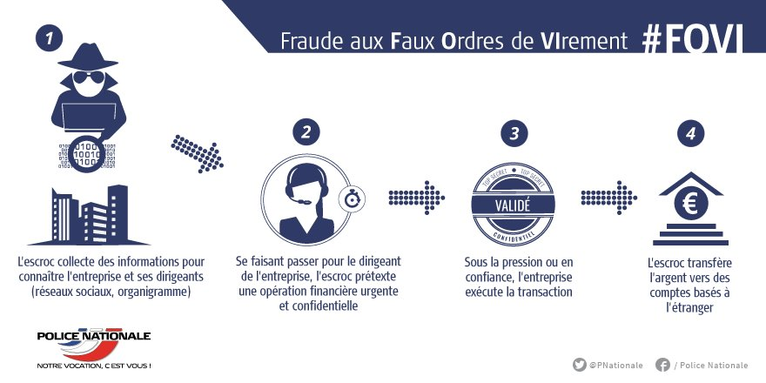
Les principales menaces : L’ingénieurie sociale

Slide 23
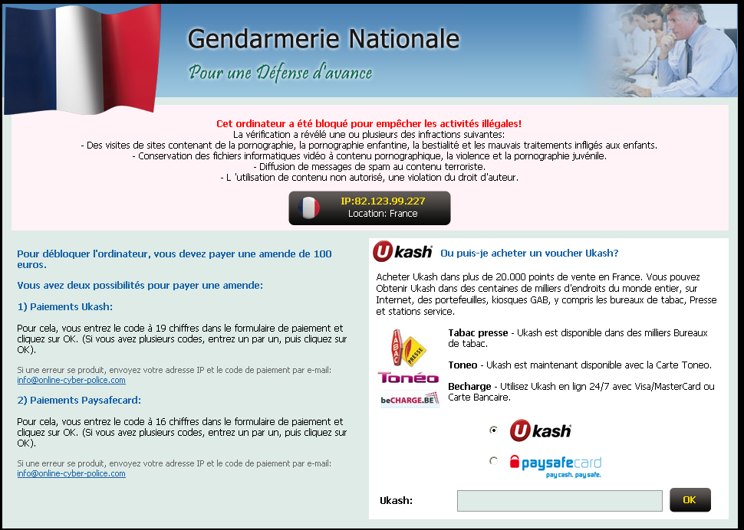

Slide 24
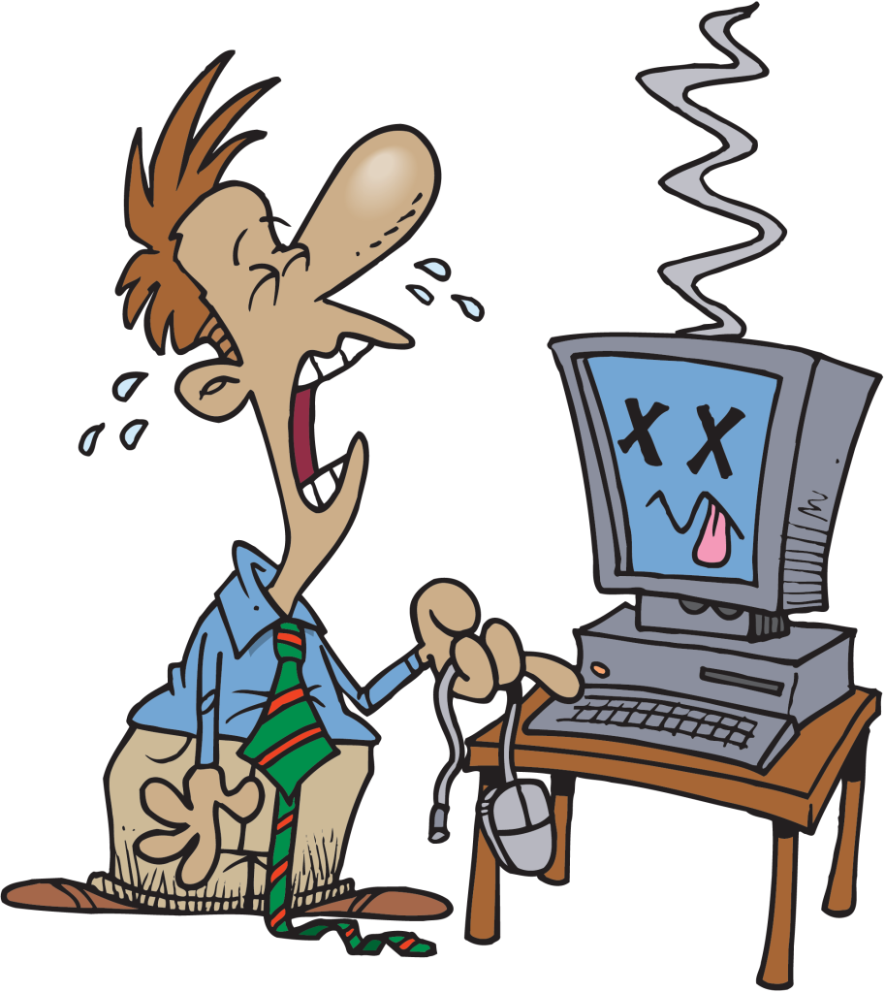

Slide 25
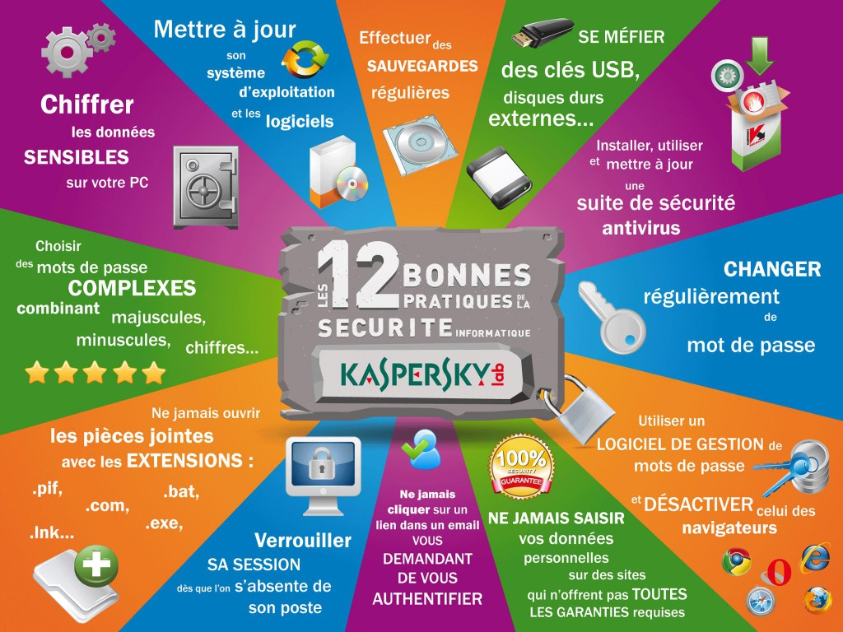

Slide 26
Le bon mot de passe
https://goo.gl/3UFKaa

Slide 27
Le bon mot de passe
https://haveibeenpwned.com

Slide 28
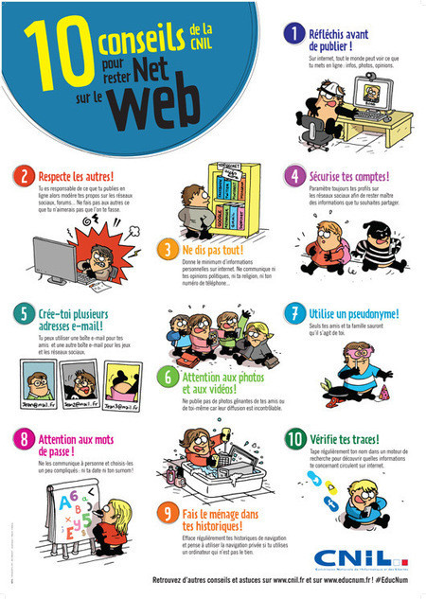

Slide 29
